Slide 1
Управление качеством воздуха в странах Восточного региона ЕИСП
Выполнение условий комплексных разрешений: особенности инспекционного контроля
М.В. Бегак, Т.В. Гусева

Slide 2
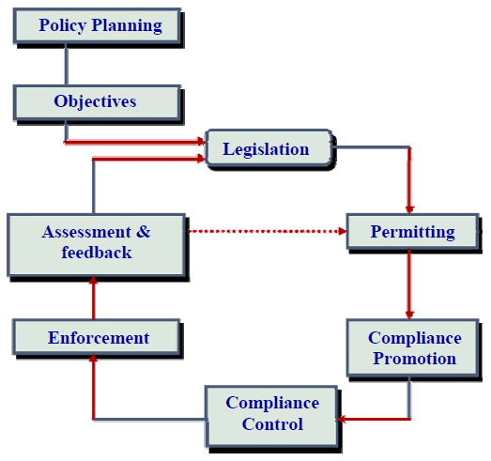
Цикл регулятивной деятельности
Plan
Do
Act
Check

Slide 3
Проверка соответствия требованиям комплексных природоохранных разрешений
Основная особенность:
  Оценка соответствия и выявление отклонений по всем средам и с учетом их взаимовлияния
Критерии:
  параметры наилучших доступных технологий;
  условия комплексного природоохранного разрешения
Требования к инспекторам:
  Знание законодательных и нормативных требований КПКЗ
  Знание особенностей местного природоохранного законодательства
  Знание условий комплексного разрешения
  Опыт работы с предприятиями сектора (коллективный)
  Знания (коллективные) в области методов сокращения негативного воздействия на все среды
  Навыки проведения инспекций (любого рода)
  Навыки применения широкого спектра инструментов экологических инспекций /экологических аудитов
  ….

Slide 4
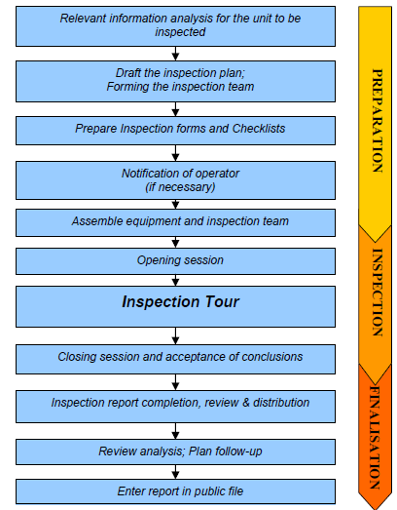
Стадии комплексной инспекции
Предварительная (планирование)
Работа на производственных площадках
Подготовка заключения и использование его для принятия решений

Slide 5
Структура Руководства по инспекциям
Планирование инспекции
Подготовка инспекции
Посещение (проверка) установки / площадки
Подготовка отчёта и последующие действия
Приложения:
  Пособие по планированию инспекции
  Подготовка реестра регулируемых предприятий
  Охват и основные задачи инспекции
  Пособие по подготовке информации
  Формат отчёта
  Перечень отраслевых и «медийных» руководств и рекомендаций
Plan
Do
Act
Check

Slide 6
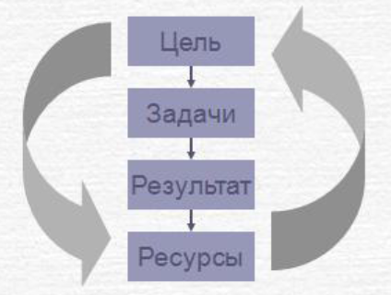
Планирование инспекции
Оценка ситуации
  Законодательные и нормативные требования (и их изменение)
  Приоритеты заинтересованных сторон (экологические аспекты и воздействия)
  Перечень / реестр
  предприятий
  (по категориям)
  Ресурсы

Slide 7
Никто не обнимет необъятного

Slide 8
Периодичность инспекций
Минимальная частота инспектирования предприятий должна быть определена законодательно в каждой стране
В соответствии со статьёй 23 Директивы о промышленных эмиссиях период времени между двумя инспекциями зависит от рисков для ОС, которые вызваны / связаны с деятельностью предприятия / установки.
  Этот период не должен превышать одного года для установок с максимальными рисками для ОС и трех лет для установок с минимальными рисками.
  В тех случаях, когда в ходе инспекции на предприятии выявлены значительные отклонения от условий КЭР, следующее посещение должно быть организовано не позднее, чем через 6 месяцев.
Для всех установок, включенных в перечень (реестр) должна быть определена периодичность инспекций. Эта периодичность должна пересматриваться с учетом изменений:
  национальных требований к периодичности инспекций;
  экологического законодательства, нормативов;
  региональных приоритетов и позиций заинтересованных сторон;
  опыта (результатов) уже проведенных инспекций.

Slide 9
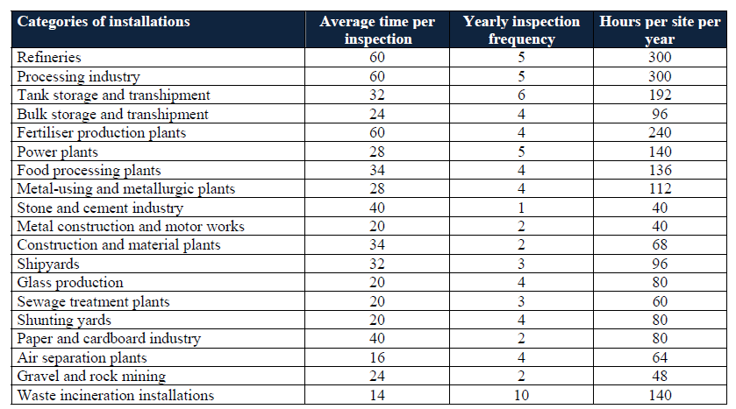
Особенности планирования и трудоёмкость инспекций
Зависят от сектора, размера предприятия, количества площадок / цехов…
Отражают то, как предприятие демонстрирует соответствие (или совершает повторные нарушения)

Slide 10
Типы / виды инспекций I
Плановые инспекции:
  комплексные
  тематические
  инспекции по проверке выполнения предписаний
При проведении полной комплексной инспекции:
  проверяется соблюдений всех условий КЭР,
  оцениваются / измеряются параметры всех значимых экологических аспектов.
При проведении тематической инспекции проверяется соблюдение условий КЭР:
  в определённом подразделении,
  при осуществлении выбранного вида деятельности;
  отношении одного из компонентов ОС

Slide 11
Типы / виды инспекций II
Внеплановые инспекции:
  расследование нештатных ситуаций / аварий с экологическими последствиями;
  проверка оснований жалоб, заявлений и пр.
Инспекции с предварительным уведомлением:
  уведомление руководства создаёт возможности для подготовки документов, выделения ответственных от предприятия для работы на площадке и пр.
  отказ от уведомления при добрых рабочих отношениях может повредить сложившимся коммуникациям.
Инспекции без предварительного уведомления:
  позволяют увидеть площадку в условиях ”business as usual”, без предварительной ликвидации нарушений;
  в некоторых случаях подготовка предприятия к инспекции может принести пользу и долгосрочные экологические выгоды.
Инспектор решает сам, принимая во внимание:
  прошлое поведение (законопослушность);
  Основания полагать, что нарушение имело место;
  состояние СЭМ.

Slide 12
Подготовка информации
При подготовке к инспекции целесообразно собрать и систематизировать следующие сведения:
  Оргструктура (в части, имеющей отношение к природоохранной деятельности), ответственные лица
  План-схема промплощадки (площадок)
  Описание технологических процессов, средозащитной техники и сооружений
  Разрешения, лицензии, предписания и прочие документы, выданные природоохранными органами
  Отчёты по прошлым инспекциям
  Экологические «горячие точки» предприятия (установки)
  Документы, подготовленные / выпущенные предприятием (природоохранные планы, программы внедрения новой техники(особенно, в рамках СЭМ)
  Результаты производственного экологического мониторинга и контроля
  Сведения о нештатных и аварийных ситуациях
  Жалобы, заявления (о воздействии на ОС, о состоянии промплощадки)
  Информация СМИ.

Slide 13
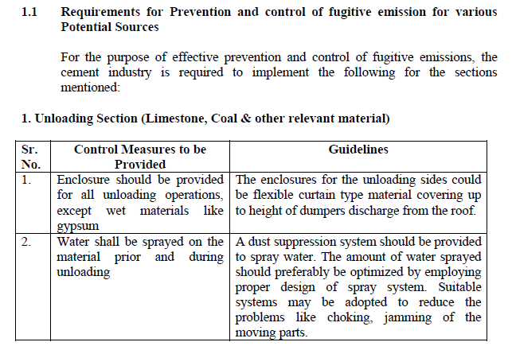
Отраслевая информация
Справочные документы по НДТМ
Отраслевые документы по наилучшим практикам
Пример: основные неорганизованные источники выбросов пыли в производстве цемента и методы их контроля

Slide 14
Подготовка к работе на площадке
Дата
Цель, задачи
Тип инспекции (плановая, внеплановая, с уведомлением и пр.)
Объекты проверки
Информация, подготовленная предприятием (перед инспекцией)
Перечень документов, подлежащих проверке
Разрешения, отчёты по инспекциям, предписания и пр.
Сроки выполнения предписаний
Процессы, в отношении которых целесообразно провести измерения, пробоотбор и пр.
  Пробоотборники, контейнеры для проб, измерительное оборудование, фото- и / или видеокамера
Описание характерных экологических проблем (отраслевых), требующих особого внимания.
Описание известных методов решения проблем
Перечень проблем, зафиксированных ранее на проверяемом предприятии
…

Slide 15
Работа на площадке: кодекс инспектора
этичность - честность, правдивость, искренность и благоразумие;
принципиальность - готовность действовать ответственно и этично даже в тех случаях, когда эти действия могут приводить к разногласиям;
дипломатичность - тактичность при обращении с людьми;
решительность - своевременное принятие решений на основе логических соображений и анализа;
упорство - настойчивость, нацеленность на достижение целей;
самостоятельность - действовать и выполнять свои функции независимо, результативно взаимодействуя с другими;
наблюдательность - активное наблюдение за окружающей обстановкой и видами деятельности;
восприимчивость - осведомленность и способность к пониманию ситуаций;
универсальность - возможность быстро адаптироваться к различным ситуациям;
открытость и непредубежденность - желание и готовность воспринимать альтернативные идеи или точки зрения;
готовность к самосовершенствованию - обучение в процессе работы, стремление к достижению наилучших результатов;
высокая культура поведения - соблюдение и уважительное отношение к культурным ценностям проверяемой организации;
умение сотрудничать и работать с людьми.
ISO 19011:2011

Slide 16
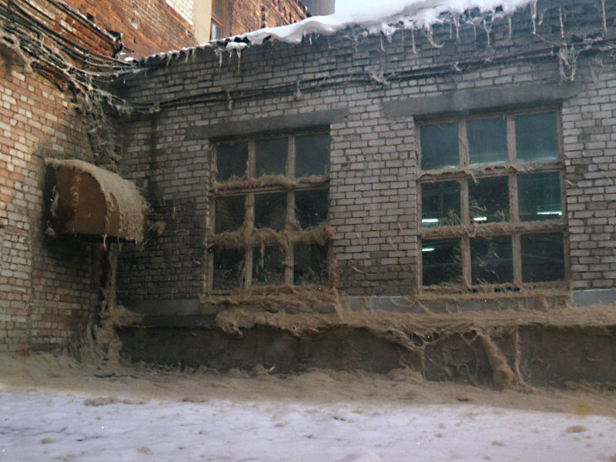
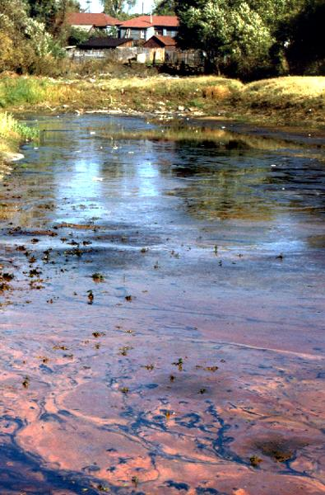
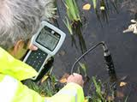
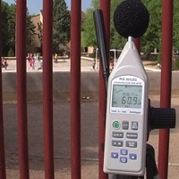
Ситуационные планы, картирование, измерения, фотодокументирование

Slide 17
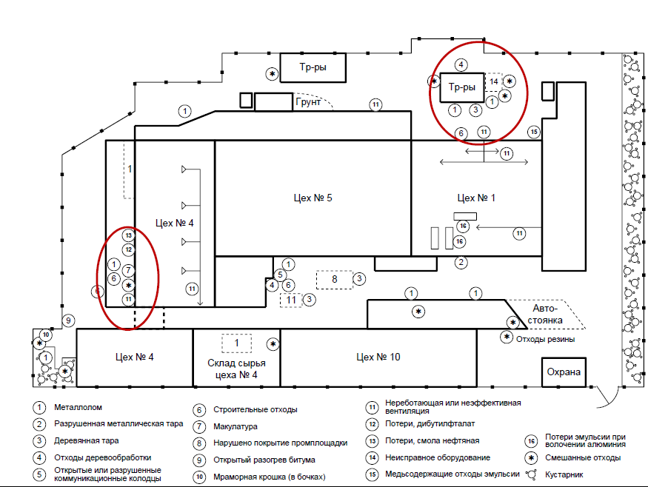
Картирование
проблемных
участков

Slide 18
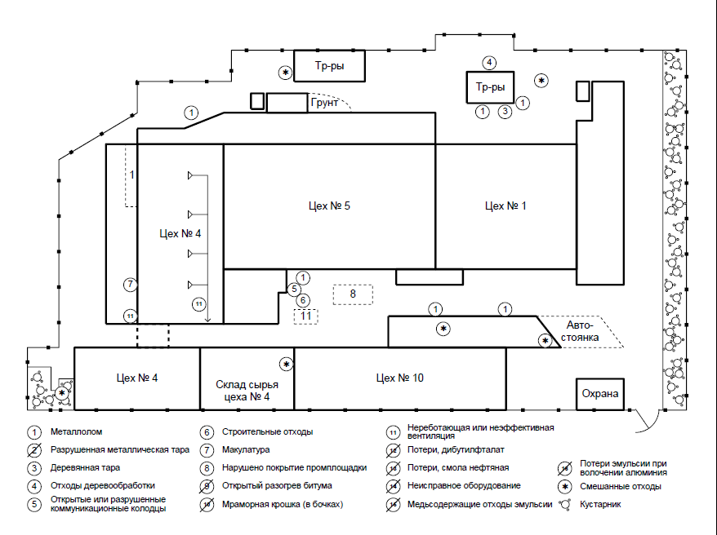
Улучшение состояния
проблемных участков

Slide 19
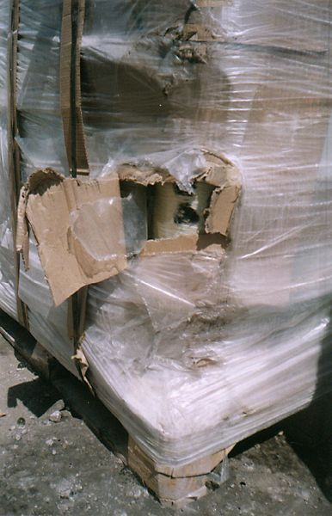
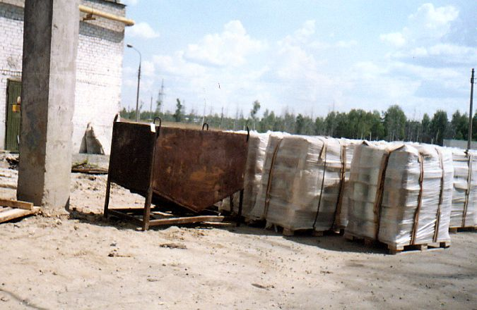
Обращение
с готовой продукцией

Slide 20
Природоохранные инспекции и экологический аудит 1
Характеристики | Природоохранные инспекции | Экологический аудит
Основные задачи | Минимизация негативного воздействия на ОС Правоприменение: контроль соответствия и поддержка соответствия требованиям комплексного разрешения | Минимизация негативного воздействия на ОС Объективная оценка соответствия установленным требованиям Разработка рекомендаций по обеспечению соответствия
Исполнители | Природоохранные инспекторы | Экологи-аудиторы (внутренние и сторонние)

Slide 21
Природоохранные инспекции и экологический аудит 2
Основные этапы / методы | Планирование инспекции Сбор и анализ предварительной информации Формирование группы Подготовка и заполнение анкет Определение приоритетов Работы на площадке Выявление несоответствий Материальный баланс Измерения, фото, видео… Интервью Выявление возможностей ликвидации несоответствий Подготовка заключения Принятие решений специально уполномоченным органом | Планирование аудита Сбор и анализ предварительной информации Формирование группы Подготовка и заполнение анкет Определение приоритетов Работы на площадке Выявление несоответствий Материальный баланс Измерения, фото, видео… Интервью Выявление возможностей ликвидации несоответствий Подготовка заключения для руководства компании Принятие решений руководством компании

Slide 22
Инспекции по проверке правомерности жалоб и заявлений
Организация должна
  установить, внедрить и поддерживать процедуру(ы) для выявления потенциально возможных аварий и нештатных ситуаций, которые могут оказывать воздействие(я) на окружающую среду, и как организация будет на них реагировать;
  реагировать на возникающие нештатные ситуации и аварии и предотвращать или смягчать связанные с ними негативные воздействия на окружающую среду.
  периодически анализировать и при необходимости пересматривать процедуры, касающиеся ее подготовленности к нештатным ситуациям и ответных действий, в особенности, по факту аварии или нештатной ситуации;
  периодически проверять на практике такие процедуры, если это осуществимо.
    ISO 14001:2004

Slide 23
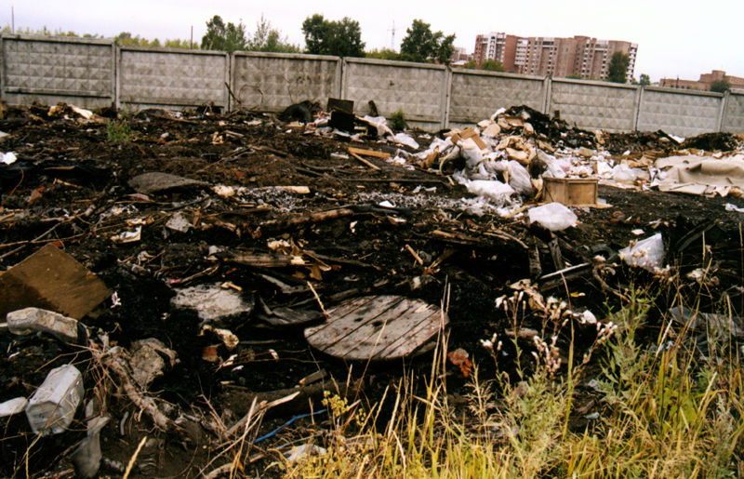
Причина жалоб жильцов на состояние промплощадки

Slide 24
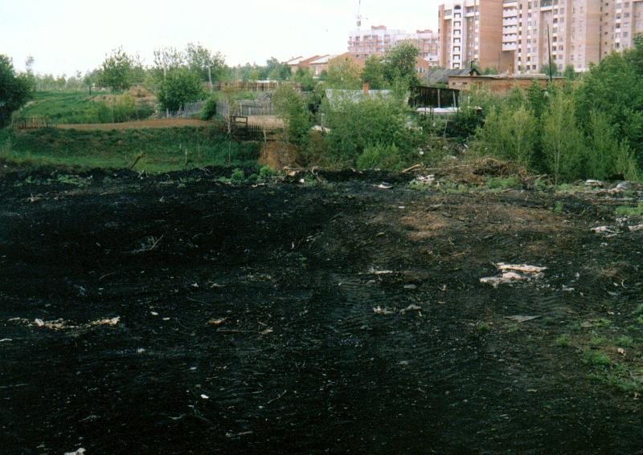
Тот же участок после расчистки

Slide 25
Порядок действий инспектора при расследовании аварии
Приехать на площадку
Установить ответственное лицо
Получить доступ к описанию процедуры предотвращения нештатных ситуаций и реагирования на них
Проверить информацию и опросить тех, кто сообщил об аварии, и свидетелей
Детально описать ситуацию, сделать необходимые схемы, зарисовки, фотографии
Провести пробоотбор и измерения (если необходимо в порядке сбора доказательств)
По мере возможности, подготовить отчет непосредственно на площадке
  Избегать заключений, основанных не на свидетельствах проверки, а исключительно на предположениях

Slide 26
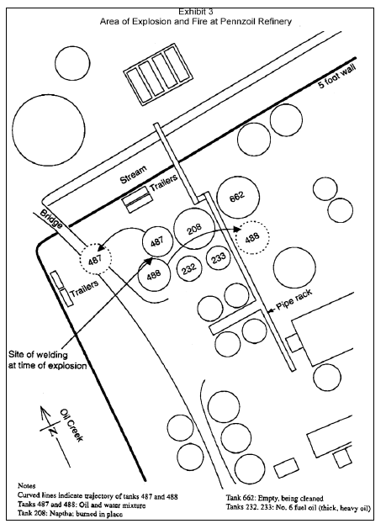
Схема аварии
Схема аварии и распространения пожара на нефтеперерабатывающем заводе в Пенсильвании
(Pennzoil Refinery), 1996 г.

Slide 27
Требования к отчёту о проведении инспекции
Точность, аккуратность отражения ситуации
Адекватность, соответствие поставленным целям и задачам
Объективность, отсутствие эмоциональной окраски
Полнота, отражение всей существенной информации
Логичность построения
Обоснованность, соответствие объективным свидетельствам проверки (с приложением таковых)
Наличие чётких выводов (оснований для принятия решений)
Профессиональный характер текста, иллюстраций и пр.

Slide 28
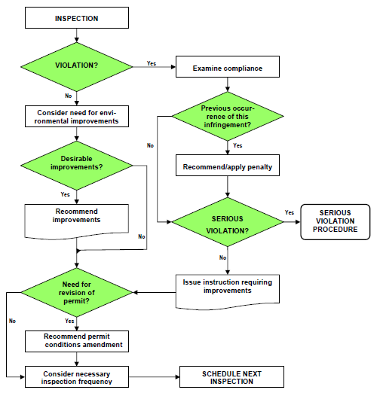
Принятие решений
  Основные принципы:
  Дифференцированный подход к нарушениям
  Внимание к повторным нарушениям
  Выявление (возможностей) улучшений
  Определение необходимости пересмотра условий разрешения
  Планирование следующей инспекции

Slide 29
Комплексные экологические инспекции в странах-участницах проекта
Подготовка общего Руководства по комплексным природоохранным инспекциям
Учёт национального опыта и подготовка национальных руководств
  Опыт Республики Беларусь
  Использованы типовые формы документов
Формирование баз данных по типичным/ приоритетным нарушениям / несоответствиям/ методам достижения соответствия
Подготовка кадров с привлечением ведущих инспекторов и экологов-аудиторов
Обмен опытом и проведение модельных инспекций
…

Slide 30
Спасибо за внимание! mbegak@gmail.com tguseva@muctr.ru

